Slide 1

Tablet-Kompass 5-8

Slide 2


Der Tablet-Kompass 5-8
Vermittlung grundlegender Kompetenzen zur Nutzung des Tablet im Unterricht
Modularer Aufbau (Auswahl durch LK möglich)
Einfacher Zugang ohne Login

Slide 3
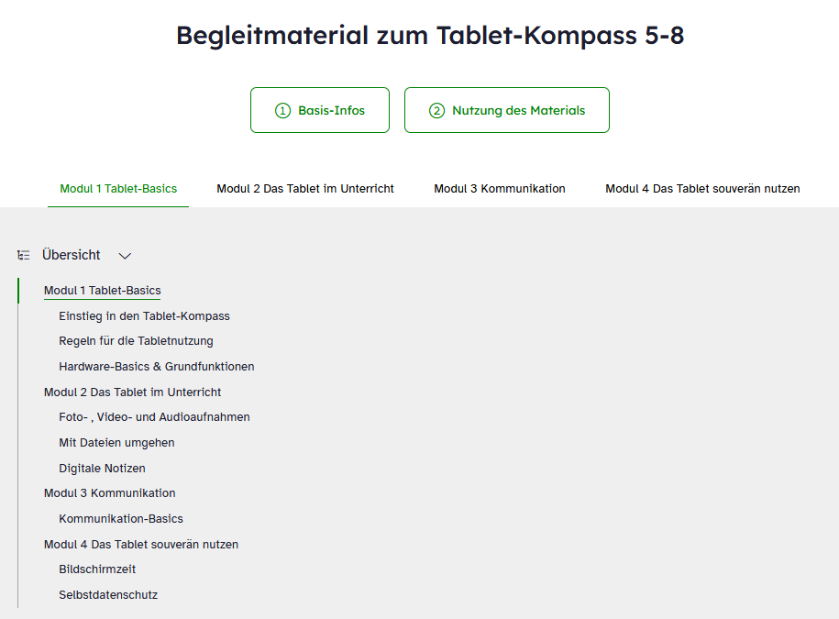
Module des
Tablet-Kompasses 5-8
Modul 1: Tablet-Basics
Modul 2: Das Tablet im Unterricht
Modul 3: Kommunikation
Modul 4: Das Tablet souverän nutzen

Slide 4
Unterrichtsverlauf
IMPULS
WEBLEKTION
PLENUM
Motivierender Einstieg in das Thema im Klassenverband.
Eigenständige Erarbeitung der Inhalte durch die Schülerinnen und Schüler am digitalen Endgerät.
Wiederholung und Vertiefung der Inhalte im Klassenverband.

Slide 5
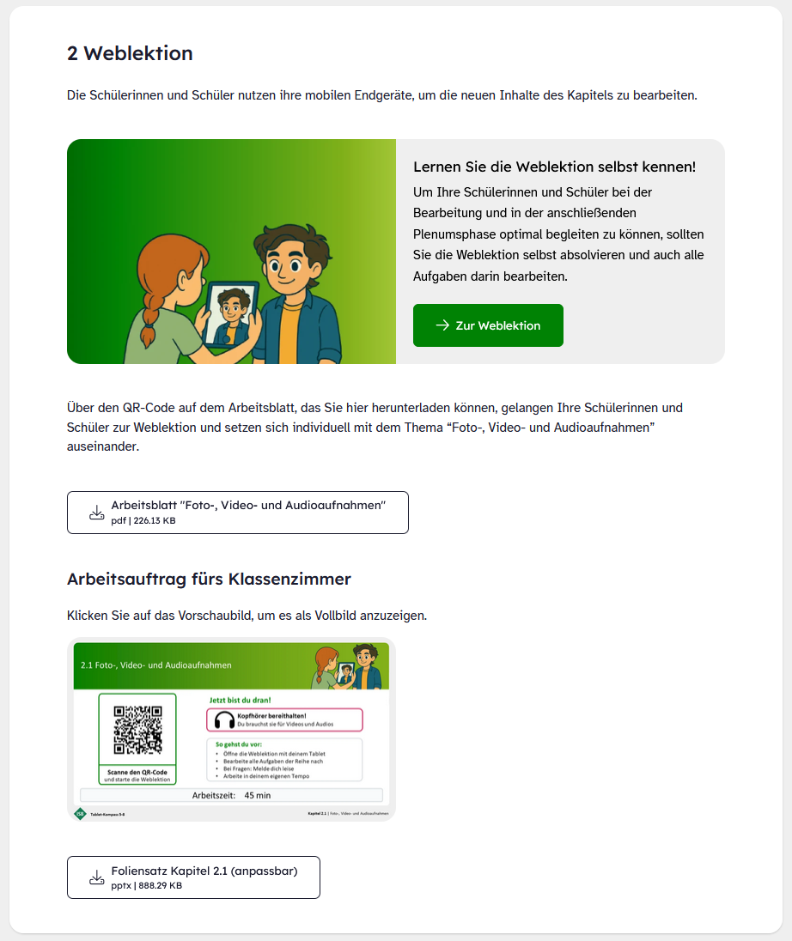
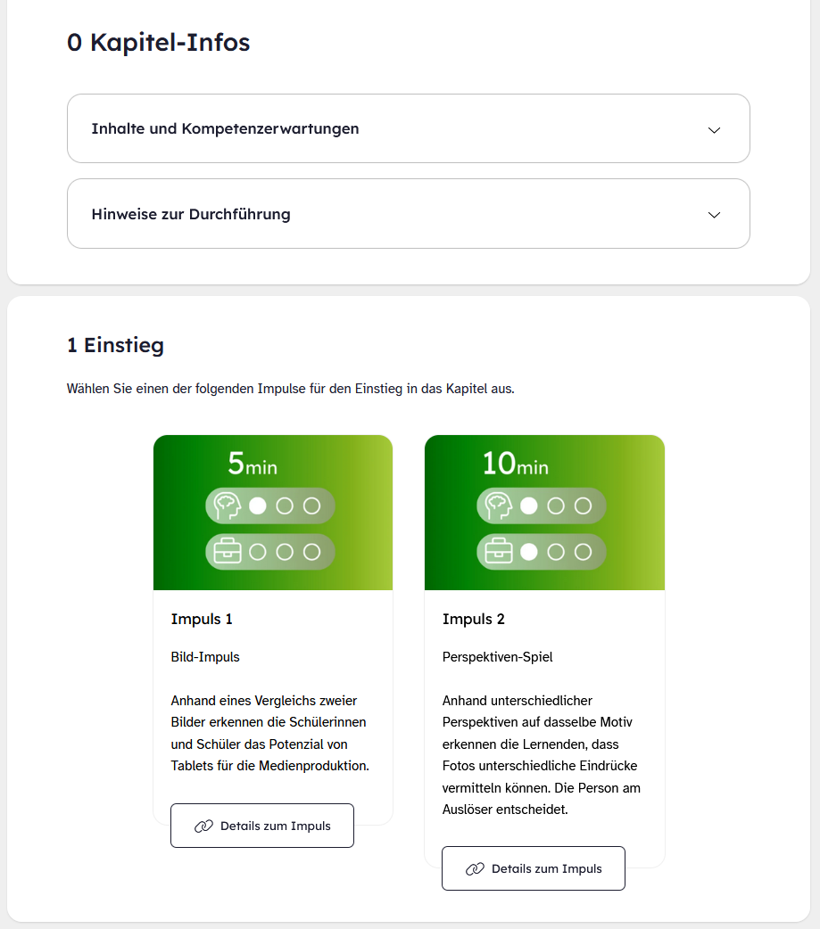
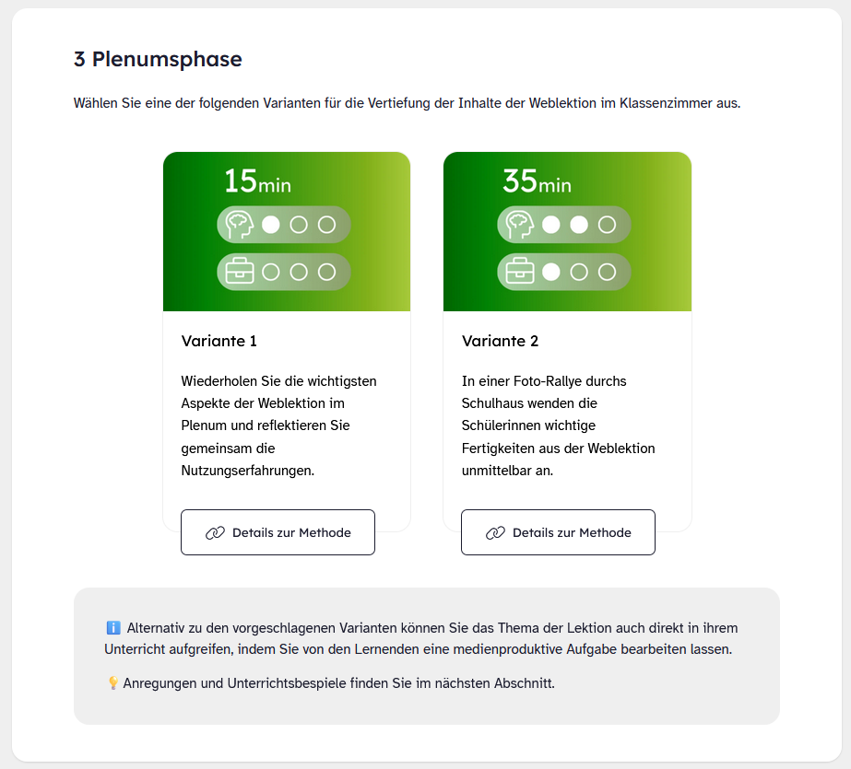
Lehrkräfte-Begleitmaterial

Slide 6
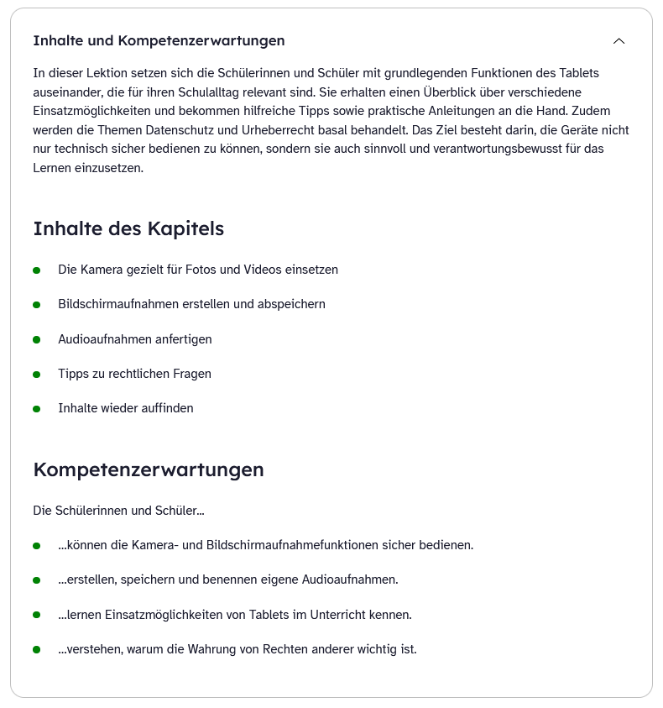
0 Kapitel-Infos
Überblick über die Schwerpunkte
Inhalte des Kapitels
Einordnung der zu erwerbenden Kompetenzen

Slide 7
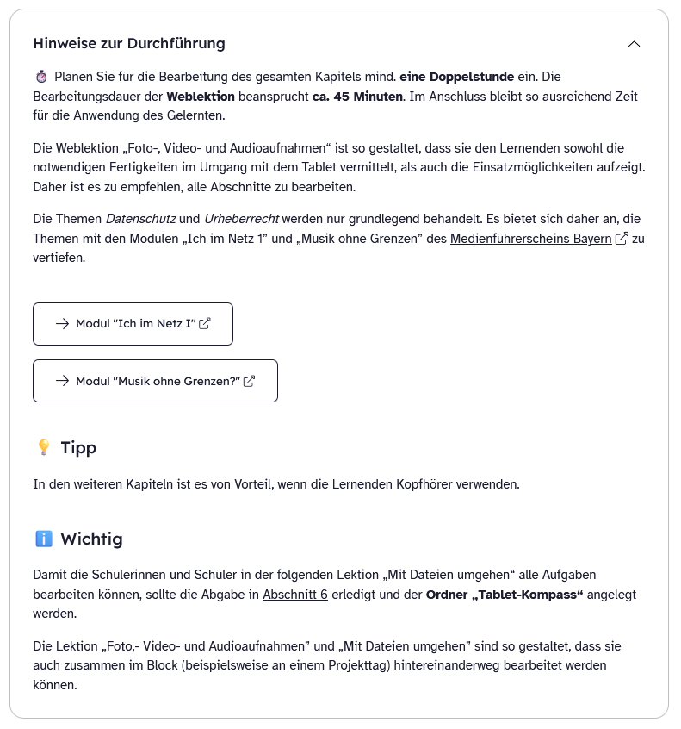
0 Kapitel-Infos
Empfehlung zum zeitlichen Umgang
Empfehlungen zur Materialauswahl
Tipps & ergänzende Hinweise

Slide 8
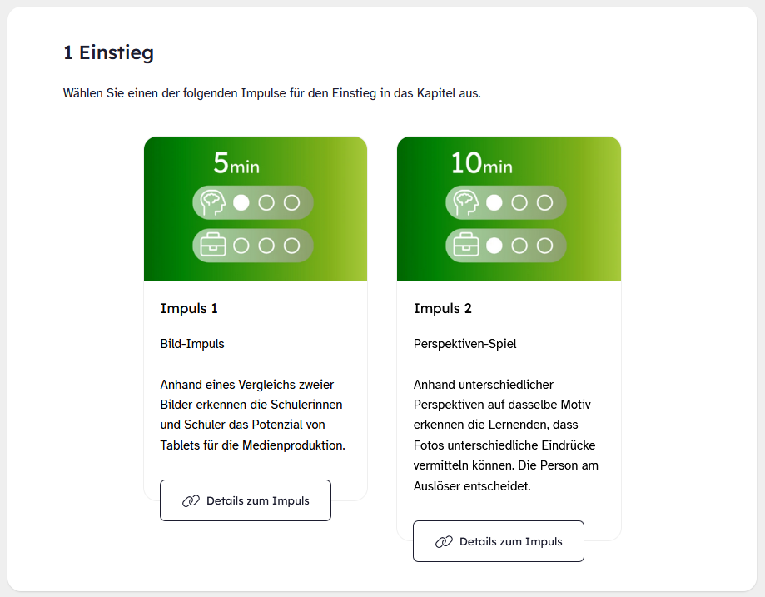
1 Einstieg
Verschiedene Impuls zur Auswahl
Überblick über
Dauer
Kognitive Aktivierung
Vorbereitungsaufwand
Zusammenfassung des Inhalts
Ausführliche Infos und Material

Slide 9
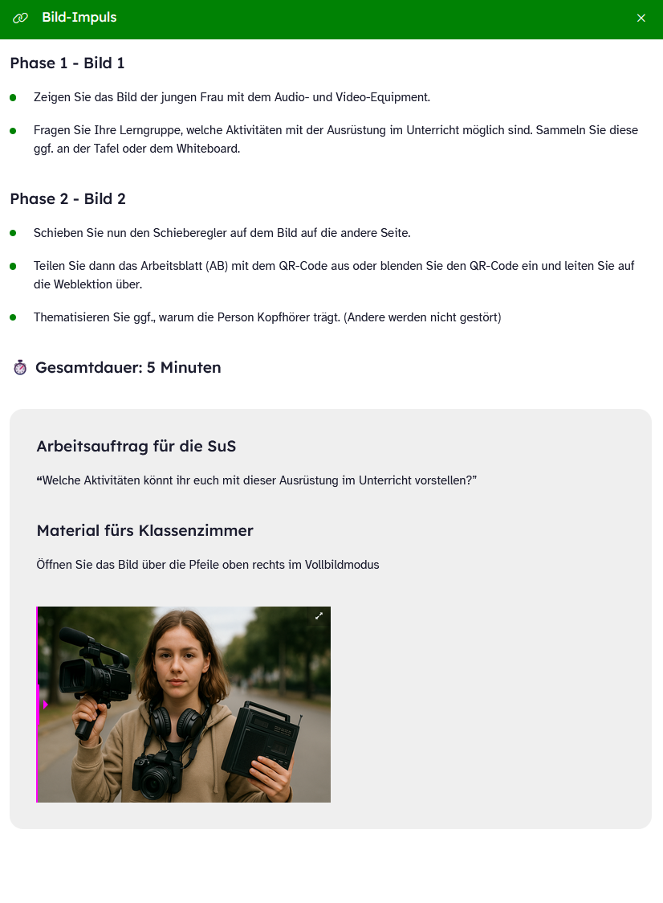

1 Einstieg
Schnelle Übersicht über den Ablauf der Methode
Sofort einsetzbares Material – ganz ohne Download
Anpassbares Material

Slide 10
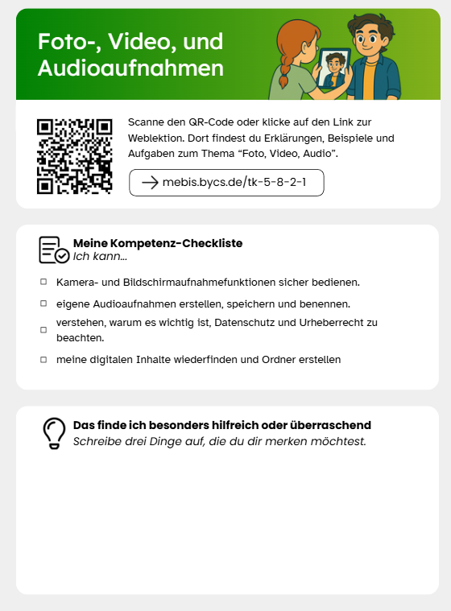
2 Weblektion
Arbeitsblatt mit QR-Code für SuS
Direkter Link zur interaktiven Weblektion
Arbeitsauftrag für Beamer, Display, etc.

Slide 11
3 Plenumsphase
Auswahl unterschiedlicher Vertiefungsphasen im Klassenverband
Der gleiche Aufbau wie bei den Impulsvarianten ermöglicht ein schnelles zurechtfinden im Material
Zusätzliche Hinweise

Slide 12
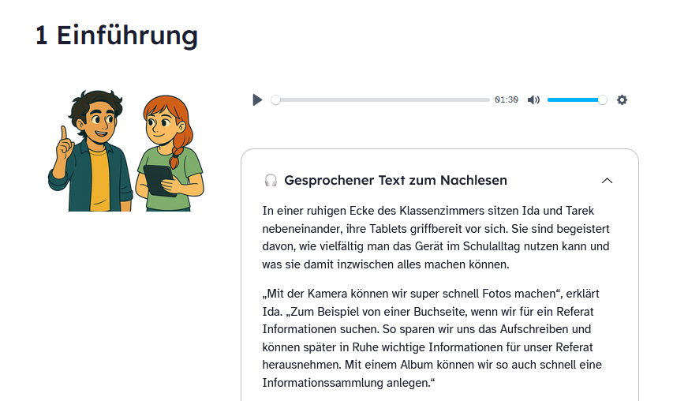
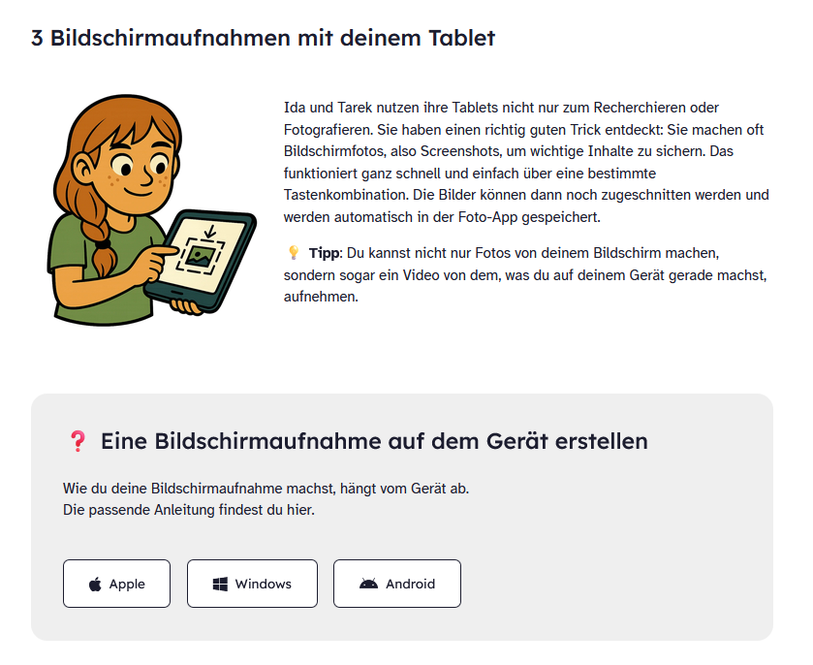
Die Weblektion
Einstieg über einen themenbezogenen Dialog der Avatare
Hörtext zum Nachlesen
Input zum Thema
Anleitungen für verschiedene Betriebssysteme

Slide 13
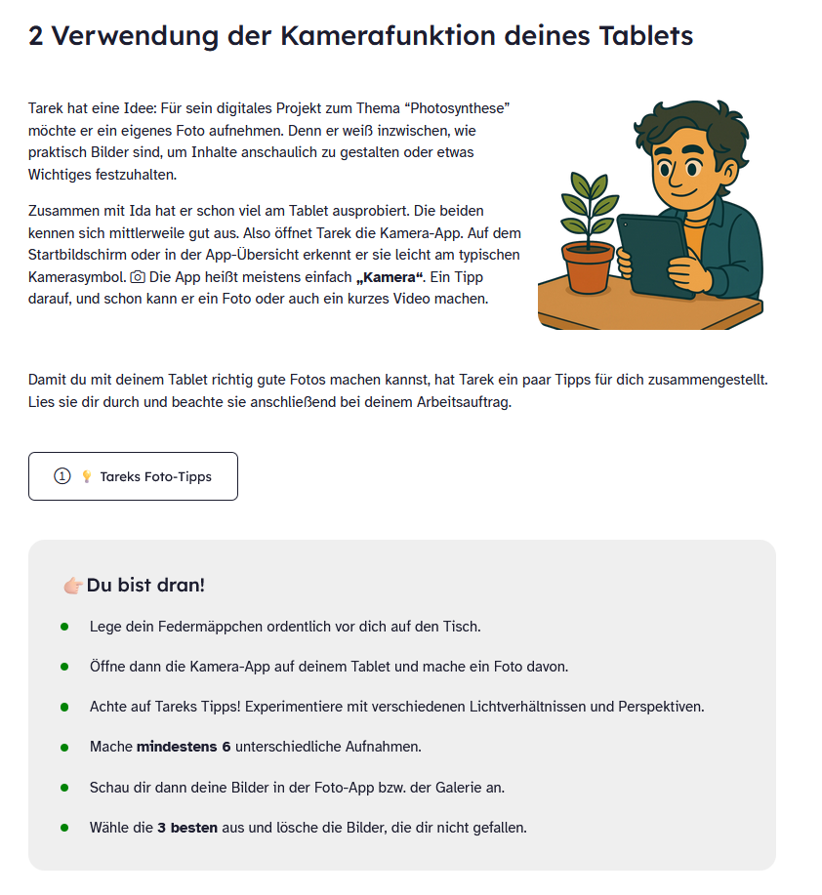
Die Weblektion
Vertiefende Infos
Arbeitsaufträge, die direkt auf dem Endgerät erledigt werden können

Slide 14
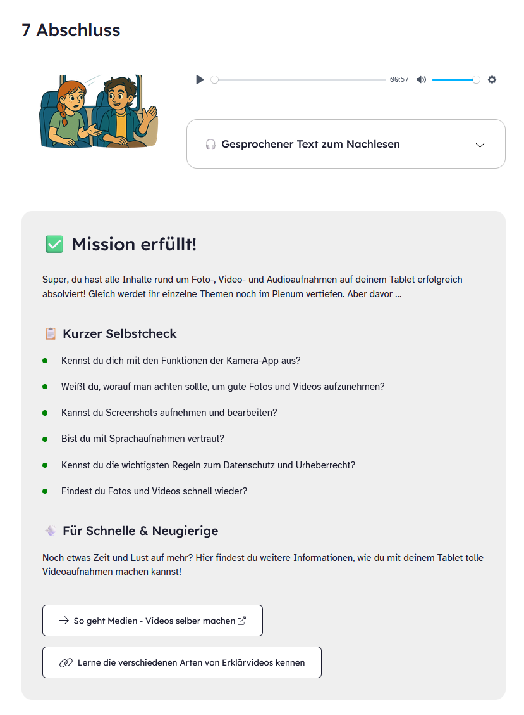
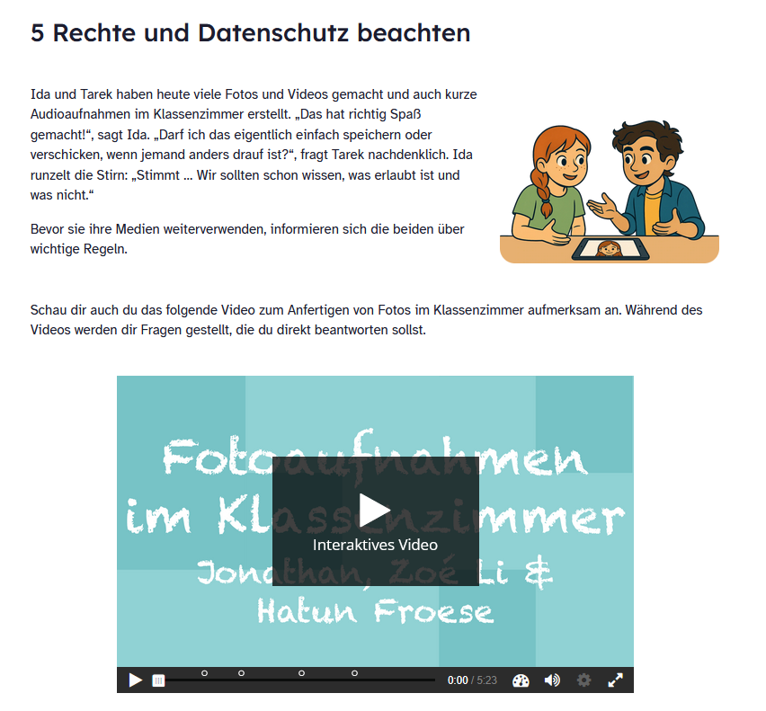
Die Weblektion
Thematisches abrunden der Story mit Inhaltsbezug (zum Hören oder zum Lesen)
Interaktive Inhalte zum Thema
Ausgewählte, altersgerechte Materialien zur Vertiefung

Slide 15


Ihr Feedback zählt
Helfen Sie mit, den Tablet-Kompass 5-8 zu verbessern!
Das ISB freut sich auf Ihre Anmerkungen zum Material sowie Ihre Erfahrungen bei der Durchführung im Unterricht.
digitalkompass@isb.bayern.de

Slide 16
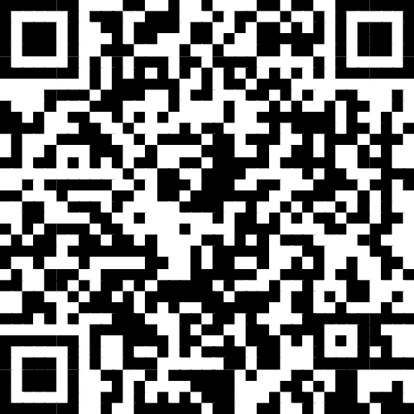
Lernen Sie den Tablet-Kompass selbst kennen!
mebis.bycs.de/tablet-kompass-5-8

